Slide 1
Arbeitsleben gestalten
Sozialpartnerschaft

Slide 2
Was ist für mich ein guter Arbeitsplatz?
Gruppenarbeit
Findet euch in 4er Gruppen zusammen.
Besprecht gemeinsam, was für euch ein guter Arbeitsplatz ist und welche Wünsche und Bedürfnisse ihr an euren zukünftigen Arbeitsplatz habt.
Notiert auf den grünen Kärtchen was für euch einen guten Arbeitsplatz ausmacht.
Notiert auf den roten Kärtchen, was an einem guten Arbeitsplatz nicht sein darf.
4. Hängt nach 10 Minuten die Kärtchen an die Tafel.
Arbeitszeit beträgt 10 Minuten

Slide 3
Sozialpartnerschaft
Arbeitgeberseite
Arbeitnehmerseite
Wirtschaftskammer (WKÖ)
Arbeiterkammer (AK)
Landwirtschaftskammer (LKÖ)
Österreichischer Gewerkschaftsbund (ÖGB)
Die WKÖ und die LKÖ vertreten die Seite der Unternehmer:innen und Landwirt:innen. Die AK und der ÖGB vertreten die Arbeitnehmer:innen.
Durch die Sozialpartnerschaft sollen Kompromisse getroffen und Konflikte vermieden werden!

Slide 4
Interessenvertretung
Rollenspiel
Bildet vier Gruppen.
Jede Gruppe erhält eine Interessenvertretung zugeteilt.
Schaut euch die Website eurer zugeteilten Interessenvertretung an. Welche Angebote könnt ihr dort finden?
Notiert die Themen auf Post-its.
Arbeitszeit 10 Minuten

Slide 5
Kollektivvertrag
Der Kollektivvertrag regelt Rechte und Pflichten der Arbeitnehmer:innen, die nicht schon durch das Arbeitsgesetz festgelegt sind.
Die Interessensvertretungen verhandeln gemeinsam, um faire Arbeitsbedingungen festzulegen.
Vertreter:innen der Arbeitnehmerseite (Gewerkschaften)
Vertreter:innen der Arbeitgeberseite (Wirtschaftskammer)
Kollektivvertrag

Slide 6
Für wen gilt der Kollektivvertrag?
Der Kollektivvertrag beinhaltet gewisse Regelungen, meistens für eine spezielle Branche – es gibt also für viele Branchen einzelne Kollektivverträge
Gilt für alle in der Branche tätigen Arbeitnehmer:innen, auch wenn sie nicht Mitglied des Gewerkschaftsbundes oder der Arbeiterkammer sind

Slide 7
Was beinhaltet ein Kollektivvertrag?
Umfasst eine Vielzahl von Regelungen
Löhne und Gehälter
Arbeitszeitregelungen
Urlaubsansprüche
Kündigungsfristen
Arbeitsplatzsicherheit und Gesundheitsschutz.
Der Umfang und die Details sind je nach Branchen unterschiedlich.

Slide 8
Verhandlungen und Kollektivvertrag
Rollenspiel
Bildet zwei gleich große Gruppen.
Jede Gruppe erhält eine Rollenkarte, die ihre Position im Rollenspiel beschreibt.
Jede Gruppe wählt zwei Sprecher:innen aus, die die Verhandlungsrolle für die Gruppe übernehmen.
Ihr habt 20 Minuten Zeit, um euch Argumente zu überlegen und euch auf die Verhandlung vorzubereiten.
Es gibt drei Diskussionsrunden, die jeweils 5 Minuten dauern.

Slide 9




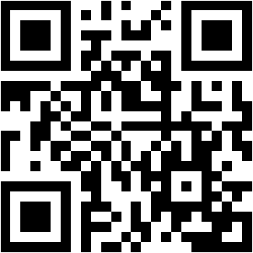
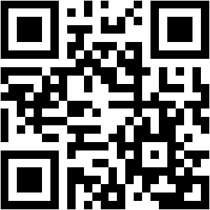
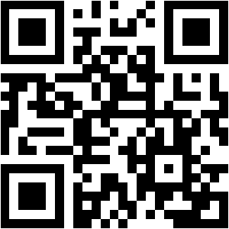
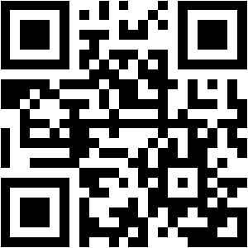
Druckvorlage Interessenvertretung
Wirtschaftskammer Österreich
Landwirtschaftskammer
Arbeiterkammer Österreich
Österreichischer Gewerkschaftsbund
https://www.wko.at/
https://www.lko.at/
https://www.arbeiterkammer.at/
https://www.oegb.at/

Slide 10
Arbeitszeit
Diskussionsrunde beendet

